Slide 1
Modelagem
Triângulo 3c
Osmar de Oliveira Braz Junior

Slide 2
Objetivos
Mostrar a modelagem do caso para cálculo da área do Triângulo utilizando uma arquitetura em 3 camadas para uma aplicação para desktop.

Slide 3
Contexto
Aristóteles necessita de um programa para facilitar o cálculo da área de um triângulo.
O programa deve seguir a fórmula para o cálculo da área:
  Área = (Base * Altura)/2

Slide 4
Diagrama de Atividade
Processo de Negócio

Slide 5

Regra de Negócio
RNE 01 - Área do triângulo
  Para calcular a área de um triângulo usa-se a seguinte fórmula:
  area = (base * altura) /2.0

Slide 6
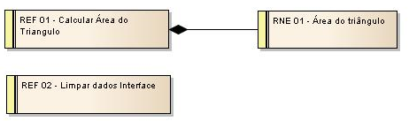
Requisitos Funcionais
REF 01 - Calcular Área do Triangulo
  O sistema deve permitir calcular a área de um triângulo qualquer a partir de dois números reais, que representam a base e a altura.
REF 02 - Limpar dados Interface
  O sistema deve permitir limpar os campos de dados e o resultado do último cálculo efetuado.

Slide 7
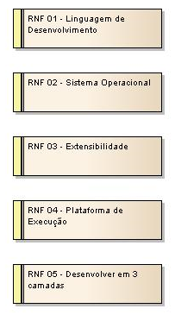
Requisitos Não Funcionais
RNF 01 - Linguagem de Desenvolvimento
  O sistema deve ser desenvolvido utilizando a linguagem Java disponível no Java Developement Kit 1.6.0.2 Update 2.
RNF 02 - Sistema Operacional
  O sistema operacional do ambiente de desenvolvimento e execução deve utilizar Windows XP Professional Service Pack 3.
RNF 03 - Extensibilidade
  O sistema deve utilizar orientação a objetos para facilitar a sua extensibilidade.
RNF 04 - Plataforma de Execução
  O sistema será desenvolvido em plataforma desktop necessitando ser suportado pelo Java Runtime Enviroment 1.6.0.2 Update 2.
RNF 05 - Desenvolver em 3 camadas
  O sistema deve ser desenvolvido em 3 camadas para melhor distribuir e organizar as responsabilidades dos objetos.

Slide 8
Requisitos Não Funcionais

Slide 9
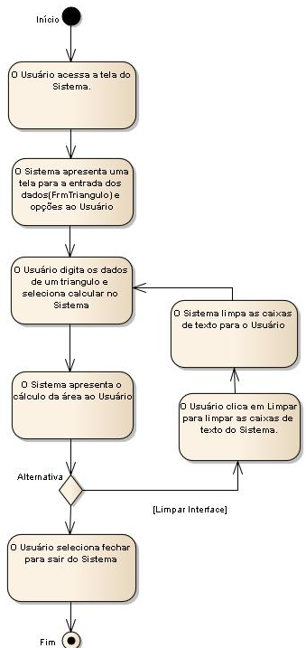
Diagrama de
Atividade
DA do processo calcular área do triângulo.

Slide 10
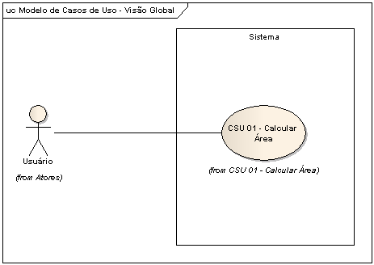
Diagrama de Caso de Uso

Slide 11
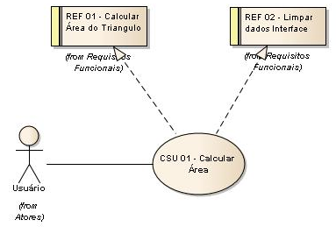
Caso de Uso x Requisitos

Slide 12
Detalhamento do Caso de Uso
Descrição textual do caso de uso.
CSU 01 - Calcular Área
  Caso de uso que descreve como o usuário irá calcular a área de um triângulo.
Caminho Principal - Calcular Área:
  1 O Usuário acessa a tela do Sistema.
  2 O Sistema apresenta uma tela para a entrada dos dados(FrmTriangulo) e opções ao Usuário.
  3 O Usuário digita os dados de um triangulo e seleciona calcular no Sistema.
  4 O Sistema apresenta o cálculo da área ao Usuário.
  5 O Usuário seleciona fechar para sair do Sistema.
Caminho Alternativo - Limpar Interface:
  (at 5)
  O Usuário clica em Limpar para limpar as caixas de texto do Sistema.
  O Sistema limpa as caixas de texto para o Usuário.

Slide 13
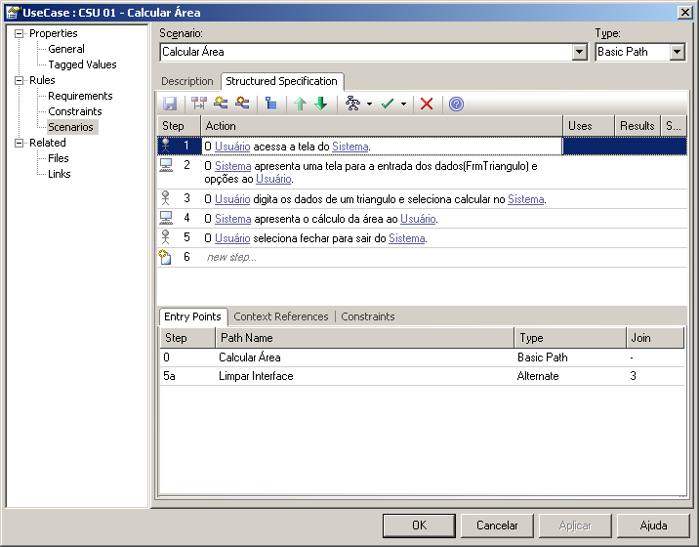
Detalhamento do Caso de Uso
Descrição visual do caso de uso.

Slide 14
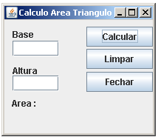
Protótipo da Interface

Slide 15
Realização do Caso de Uso
Encontrar os objetos que juntos vão trabalhar para atender o caso de uso.

Slide 16
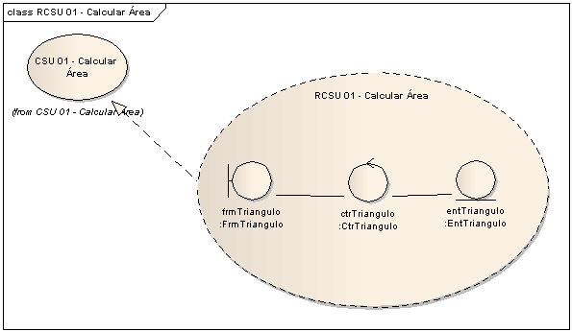
Realização do Caso de Uso

Slide 17
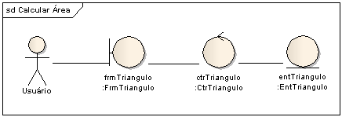
Diagrama de Comunicação

Slide 18
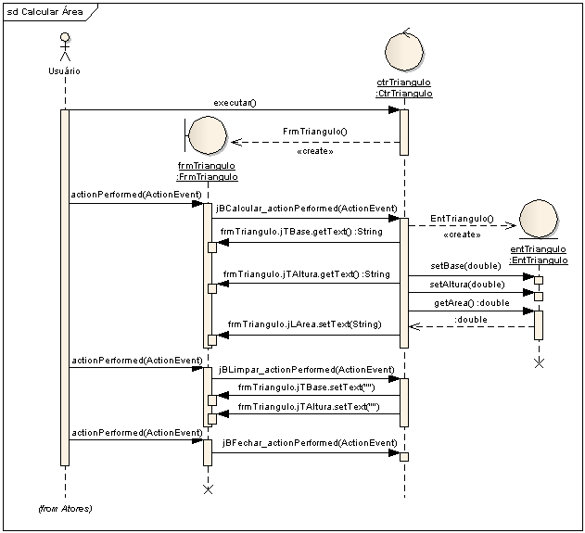
Diagrama de Sequência

Slide 19
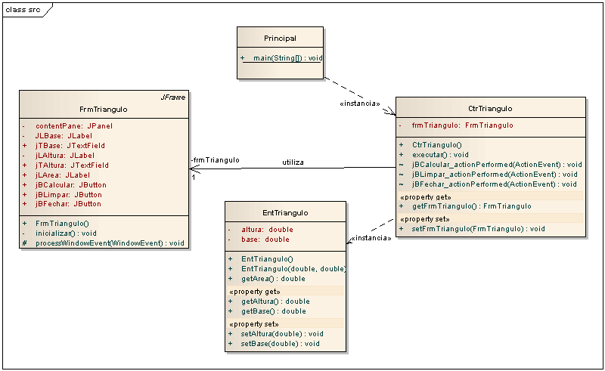
Diagrama de Classes

Slide 20
Implementação
public class FrmTriangulo extends JFrame {
private JPanel contentPane;
private JLabel JLBase = new JLabel();
public JTextField jTBase = new JTextField();
private JLabel jLAltura = new JLabel();
public JTextField jTAltura = new JTextField();
public JLabel jLArea = new JLabel();
public JButton jBCalcular = new JButton();
public JButton jBLimpar = new JButton();
public JButton jBFechar = new JButton();
public FrmTriangulo() {
inicializar();
}
...
}

Slide 21
Implementação
public class CtrTriangulo {
private FrmTriangulo frmTriangulo;
public CtrTriangulo() {
frmTriangulo = new FrmTriangulo();
frmTriangulo.jBCalcular.addActionListener
(new java.awt.event.ActionListener() {
public void actionPerformed(ActionEvent e) {
jBCalcular_actionPerformed(e);}});
frmTriangulo.jBLimpar.addActionListener
(new java.awt.event.ActionListener() {
public void actionPerformed(ActionEvent e) {
jBLimpar_actionPerformed(e);}});
}
frmTriangulo.jBFechar.addActionListener
(new java.awt.event.ActionListener() {
public void actionPerformed(ActionEvent e) {
jBFechar_actionPerformed(e);}});
public void executar() {
frmTriangulo.setVisible(true);
}
void jBCalcular_actionPerformed(ActionEvent e) {
EntTriangulo triangulo = new EntTriangulo();
triangulo.setBase(
Double.parseDouble(frmTriangulo.jTBase.getText()));
triangulo.setAltura(
Double.parseDouble(frmTriangulo.jTAltura.getText()));
frmTriangulo.jLArea.setText("Area :" + triangulo.getArea());
}
void jBLimpar_actionPerformed(ActionEvent e) {
frmTriangulo.jTBase.setText("");
frmTriangulo.jTAltura.setText("");
}
void jBFechar_actionPerformed(ActionEvent e) {
frmTriangulo.setVisible(false);
}
}

Slide 22
Implementação
public class EntTriangulo {
private double altura;
private double base;
public EntTriangulo() {
setBase(0);
setAltura(0);}
public EntTriangulo(double base, double altura) {
setBase(base);
setAltura(altura);}
public double getArea() {
return ((getBase() * getAltura()) / 2.0);
}
public double getAltura() {return altura;}
public double getBase() {return base;}
public void setAltura(double altura) {this.altura = altura;}
public void setBase(double base) {this.base = base;}
}

Slide 23
3 Camadas - Execução
public class Principal {
public static void main(String[] args) {
CtrTriangulo controle = new CtrTriangulo();
controle.executar();
}
}

Slide 24
Conclusão
O projeto foi desenvolvido utilizando a ferramenta Enterprise Architect.
O projeto é um protótipo, mas serve para contempla os principais modelos da UML para um projeto de sistema.

Slide 25
Fim

